Slide 1
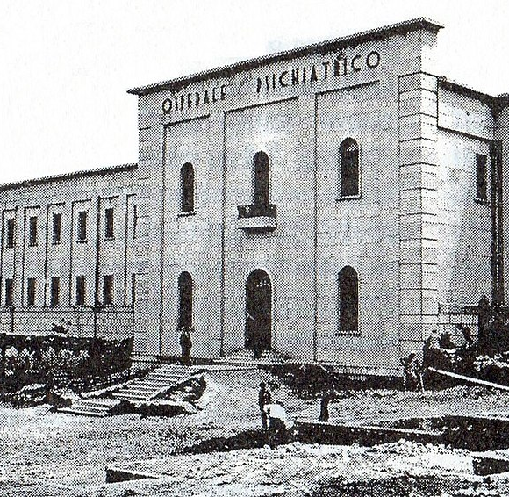
Il Manicomio abbandonato
Un racconto di:
Elena Bombelli, Alessia Bosi, Nina Montanari e Laura Presa.

Slide 2
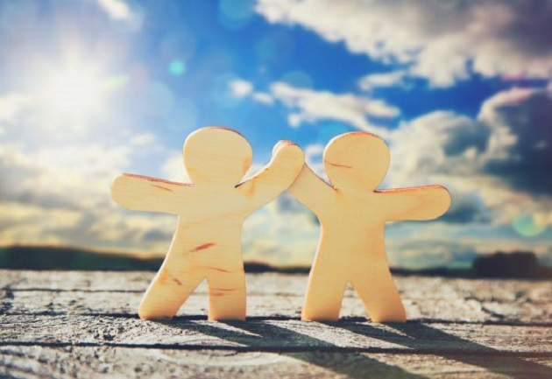
Capitolo 1
L’inizio

Slide 3
Alex ed Elizabeth dopo averne sentito parlare da così tanto tempo dai loro compagni di classe, volevano provare il gioco del momento chiamato «Story Cube». Loro pensavano che il giorno migliore per provare il gioco fosse la notte di Halloween.
Loro sono due ragazzi delle medie, migliori amici da quando erano piccoli. Alex ha dei capelli di un castano chiaro quasi biondo con degli occhi verdi molto grandi è vivaci. Il suo carattere però è totalmente diverso dall’aspetto dei suoi occhi infatti è molto timido e spesso è pessimista, ma sempre disponibile e simpatico.
Elizabeth, che tutti chiamano Beth, invece è totalmente diversa da Alex, ha dei capelli lunghi color rosso fuoco, con occhi color nocciola; e a differenza di Alex lei ha un carattere molto coraggioso e altruista.

Slide 4
Capitolo 2
Il Gioco

Slide 5
Il 31 ottobre, tutto era pronto, dolcetti, patatine e la pizza di Joke, la miglior pizza di tutta la città. I due giovani però non sapevano che quel gioco aveva delle bruttissime conseguenze, infatti, loro non erano a conoscenza che quello che avrebbero detto si sarebbe avverato!
Alex era impaziente di iniziare e lanciò i dadi, che piroettarono sul tabellone di gioco e composero il numero 12. La casella 12 indicava la seguente iscrizione…… “inventa la tua storia”.
Il ragazzo iniziò il suo fantastico racconto….
Alex: ci troviamo in un bosco davanti ad un manicomio abbandonato….
Improvvisamente i due ragazzi, soli in casa, sentirono dei rumori provenire dal gioco, e si resero conto che lentamente le parole di Alex diventavano realtà.

Slide 6
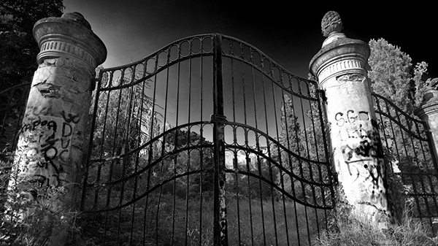
Capitolo 3
Il Manicomio

Slide 7
Beth e Alex erano veramente davanti all’ingresso di un manicomio, si trattava del vecchio ospedale per malati di mente in disuso da 50 anni.
Alex: Elizabeth, aiuto! inizio ad avere paura cosa facciamo!?
Elizabeth: non saprei sono confusa.
Alex: Senti Beth ho una fifa da matti, scappiamo!
Elizabeth: non so io proverei ad entrare, non saprei dove altro andare.
I due ragazzi si fecero coraggio e varcarono il cancello cigolante.
Alex: io ho sempre più paura!
Elizabeth: Che ne dici Alex entri o no io ci vado anche senza di te!
Procedendo lungo il buio corridoio impolverato, all’improvviso tutte le finestre e le porte si chiusero.

Slide 8
Alex: devo assolutamente trovare una via d’uscita perché cara Beth io la notte qui dentro non la voglio passare.
Elizabeth: ma su! non fare sempre il bamboccio che ha paura!
Allora i due ragazzi iniziarono ad esplorare i locali del manicomio, osservando attentamente, notarono che, dalle pareti scrostate colavano strane sostanze di color verde chiaro, che al buio diventavano iridescenti. La vernice bianca che ricopriva un tempo le pareti era quasi del tutto scomparsa. C'era uno strano odore che proveniva dalla muffa sul soffitto malandato. L’ospedale era abbastanza alto, probabilmente con 2 o 3 piani. La maggior parte delle stanze erano totalmente vandalizzate e in condizioni raccapriccianti. In giro era pieno di lettini e carrelli macchiati di un color rosso scuro che faceva pensare al sangue. Improvvisamente si udirono delle grida animalesche che avrebbero raggelato chiunque.

Slide 9
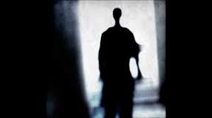
Capitolo 4
La Minaccia

Slide 10
Alex: Ho un bruttissimo presentimento! Io esco con o senza di te!
Elizabeth: Ma figurati Alex, sarà sempre la tua immaginazione! In questo manicomio non c’è nessuno da più 50 anni!
I due amici sempre più spaventati trovarono a tentoni un interruttore della luce posizionato vicino alla porta, e provarono ad accenderla. Improvvisamente i neon del manicomio lampeggiarono ma la luce si fulminò di colpo.
Alex: Vedi!! io lo sapevo! adesso dobbiamo trovare subito una via d’uscita!
Ad un certo punto entrambi sentirono il suono di passi e di nuovo quel grido, che si trasformava in una risata inquietante. Alex e Elizabeth si girarono pietrificati, con il viso totalmente bianco. Si ritrovarono davanti una figura, i cui lineamenti sembravano quelli di un uomo dalla corporatura tozza e ricurva, ma senza le luci era difficile dedurlo. Aveva una maglietta bianca strappata con delle macchie rosse, un pantalone nero come il petrolio e alla cintura portava una fodera, probabilmente di un coltello. Era a piedi nudi.

Slide 11
Con i suoi occhi diabolici fissava i due ragazzi e il suo ghigno mostrava dei denti giallastri.
Senza pensarci un attimo, i due se ne andarono a gambe levate senza neanche guardarsi indietro e raggiunta una camera decisero di nascondersi al suo interno. La stanza era abbastanza grande con un lettino, un piccolo armadio e una sedia di metallo.
Alex: E..E… Elizabeth a..desso c..c..osa facciamo?
Elizabeth: Alex d..dobbiamo mantenere la calma, c..c..apito?!
Alex: No! No, io lo so che adesso svengo! ne sono più che certo, ci ucciderà di sicuro e il nostro sangue macchierà questa stanza.
Maniaco: eheheheheh, vi ho visto, e vi vengo a prendereeee! ehehehe
Alex: Oh… Elizabeth guarda c’è una finestra rotta! Proviamo ad uscire?
Elizabeth: Sii, dobbiamo trovare qualcosa per spaccarla!

Slide 12
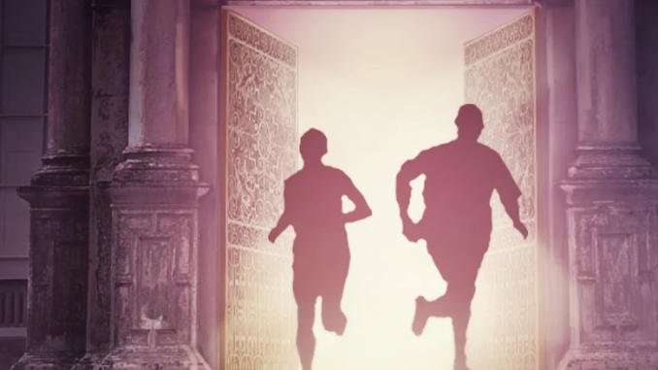
Capitolo 5
La Fuga

Slide 13
I due ragazzi continuarono a cercare, fino al punto che....
Alex: ci rimane poco tempo…
Alex dalla paura e dalla fretta iniziò a tirare oggetti alla rinfusa tra cui pietre e altre macerie per spaccare del tutto la finestra.
Elizabeth: bravo Alex sta funzionando!
I ragazzi presi dalla fortissima paura continuarono a tirare macerie fino…
un rumore fortissimo! La finestra si era rotta.
Elizabeth: siamo salvi!
Alex: si però adesso salta!
Elizabeth: ok… 3… 2… 1... , Alex sembrerà strano ma ho paura! Ti prego saltiamo insieme?
Alex: ok dammi la mano…
Elizabeth: Grazie Alex sei un vero amico!
I due amici veramente spaventati, con tanto coraggio decisero di buttarsi…

Slide 14
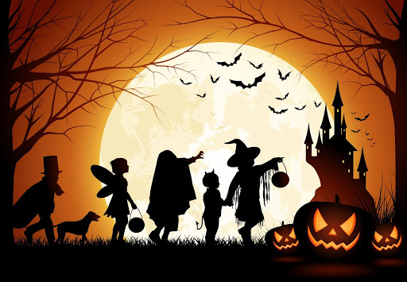
Capitolo 6
L’epilogo

Slide 15
Appena usciti dalla finestra i due amici si ritrovarono in un vortice nero, poco dopo si risvegliarono nel salotto di casa davanti al gioco senza alcuna spiegazione.
Elizabeth: Alex non ci posso credere, finalmente siamo a casa sani e salvi!
Alex: Sì, per fortuna è finito tutto!
Elizabeth: Promettiamoci che non ci giocheremo mai più!
Alex: Promesso.
Elizabeth: Dai muoviamoci andiamo a fare dolcetto o scherzetto e dimentichiamoci tutto quello che è successo oggi!
Senza che lo sapessero, una sinistra figura, con un ghigno dai denti giallastri e i suoi occhi diabolici osservava i due dal vialetto dietro casa.

Slide 16
FINE

